Slide 1
Smart Auction Project
서경대학교
청년취업아카데미 4팀
노임령, 박주명, 신용희, 이광준, 정민진
Notes:
http://minheeblog.tistory.com/category/PPT

Slide 2
목차
01 02 03 04
프로그램
기능 목록
프로젝트 설명
개발환경
시스템 구성
프로젝트 명
프로젝트 주제
개발 목적
프로젝트 설명
개발 언어
개발 환경
코드 공유방법
시스템 구성도
프로젝트 구조도
업무 분담
기능 목록
Smart Auction Project

Slide 3
목차
05 06 07 08
프로그램
상세 로직
기능 흐름도
화면 설계
테이블 설계서
- 기능 흐름도
계정
농부 페이지
질문 답변 게시판
경매 게시판
계정 테이블
농부 테이블
질문답변 테이블
경매 테이블
기능별 코드
Smart Auction Project

Slide 4
프로젝트 설명
About Project
01
프로젝트 이름
Smart Auction
주제
판매자와 구매자 모두를 위한 농산물 경매 시스템 구축
개발 목적
판매자인 농부는 자신의 상품을 경매 사이트에 올림으로써
더 높은 가격으로 판매할 기회를 얻고 농부간 정보 공유가 가능하다.
소비자는 상위 랭크를 차지한 농부의 농산물을 구입할 수 있는 정보와
경로를 제공받을 수 있다.
설명
검증받은 농부만 경매에 참여함으로써 경매를 통해
높은 상품의 품질을 가져갈 수 있게 하는 시스템이다.
Smart Auction Project
Notes:
http://minheeblog.tistory.com/category/PPT

Slide 5
개발 환경
Developed Environment
02
구분 | 항목 | 적용 내용
프론트엔드 | Eclipse | JSP를 기본으로 CSS, JavaScript 등을 이용
백엔드 | Eclipse | Spring MVC 기반으로 구현 (개발 언어: JAVA) JPA를 사용해 DB를 연동
서버 | Amazon Web Service | AWS를 이용해 서버 구동 ( 주소: http://15.164.95.212/SAproject/)
데이터베이스 | Amazon Web Service RDS ( MySQL ) | AWS의 RDS를 이용해 MySQL 방식의 DB 생성 및 사용
코드 및 자원 공유 | GitHub | GitHub를 통하여 코드 및 자원을 공유 ( 주소: https://github.com/Ktoochu/SmartFarm }
Smart Auction Project

Slide 6
시스템 구성
System Architecture
03
AWS
MySQL
Tomcat Server
Developer
Eclipse (Spring MVC)
Spring War
Develop
Deploy
Smart Auction Project

Slide 7
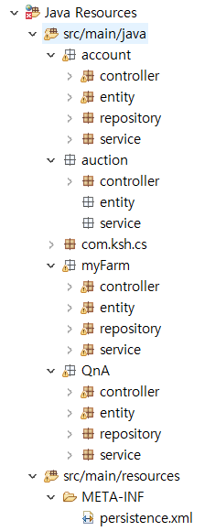
시스템 구성
System Architecture
03
프로젝트 구조도
각 기능 단위로 패키지 생성
Account : 계정 (로그인/회원가입)
Auction : 경매 관련 패키지
myFarm : 농부 페이지 관련 패키지
QnA : 질문답변 관련 패키지
JPA 관련 하위 패키지 생성
Controller
Entity
Repository
Service
JPA 설정 파일 : Persistence.xml
Smart Auction Project

Slide 8
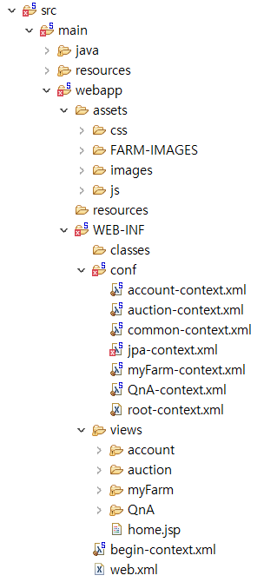
시스템 구성
System Architecture
03
프로젝트 구조도
Assets : 정적 자원들 모음
CSS : 스타일 시트 폴더
FARM-IMAGES : 이미지 업로드 폴더
Images : 정적 이미지 자원
Js : 자바 스크립트 폴더
Conf : 설정 파일 폴더
Jpa-context.xml : JPA 연동 설정
Root-context.xml : 사용 X
Common-context : 공유 설정 파일
나머지 *-context.xml : 기능 별 설정 파일
Views : 각 기능 별 화면 설계 폴더 (JSP)
Smart Auction Project

Slide 9
시스템 구성
System Architecture
03
업무 분담
구분 | 개발자 | 개발 내용
프론트엔드 | 노임령 | 프로젝트 구조 설계 로그인 페이지, 메인 페이지 화면 설계
 | 박주명 | 농부 페이지 화면 설계
 | 신용희 | 회원가입 중간 페이지, 질문답변 게시판 화면 설계, 아이디, 비밀번호 찾기
 | 이광준 | 경매 페이지 화면 설계
 | 정민진 | 프로젝트 구조 설계 회원가입 페이지 화면 설계
백엔드 | 노임령 | 로그인, 아이디 찾기 기능 구현
 | 박주명 | 농부 페이지 출입여부 결정 기능, 농부 페이지 수정 기능, 별점 / 랭킹 갱신 기능 구현
 | 신용희 | JPA 연동 회원가입 기능, 비밀번호 찾기 기능, 질문답변 게시판 구현
 | 이광준 | 농부 페이지 후기 및 별점 등록 / 출력 기능 구현
 | 정민진 | 농부 메인 페이지 구현, JPA Repository 연동, 프로젝트 코드 통합
서버 | 이광준, 정민진 | AWS 서버 생성 (이광준) 및 관리 (이광준, 정민진)
데이터베이스 | 정민진 | AWS RDS mysql 생성 (접속 및 관리 : 팀 전원)
Smart Auction Project

Slide 10
프로그램 기능 목록
Program Functions List
04
기능 | 구분 | 설명
계정 | 로그인 | 아이디와 비밀번호 입력 후 로그인한다
 | 회원가입 | 농부 회원 / 일반 회원 으로 나뉘어 회원가입 한다. 농부 회원은 사업자 등록 번호를 필수로 입력해야 한다.
 | 아이디/비밀번호 찾기 | 이메일/전화번호로 아이디를 찾은 후 즉시 로그인 가능하며, 아이디와 이메일로 비밀번호를 찾을 수 있다.
농부 페이지 | 일반 회원 페이지 | 일반 회원은 농부들의 페이지와 농부 별 랭킹을 볼 수 있고, 각 농부 페이지에 접속해 리뷰를 남길 수 있다.
 | 농부 회원 페이지 | 농부는 자신의 페이지를 가진다. 농장명을 수정하거나 사진과 코멘트를 입력할 수 있고, 일반 회원이 남긴 리뷰도 확인할 수 있다.
질문답변 게시판 | 게시판 | 말머리 기호를 달아 글을 등록할 수 있고, 댓글을 입력할 수 있다.
Smart Auction Project

Slide 11
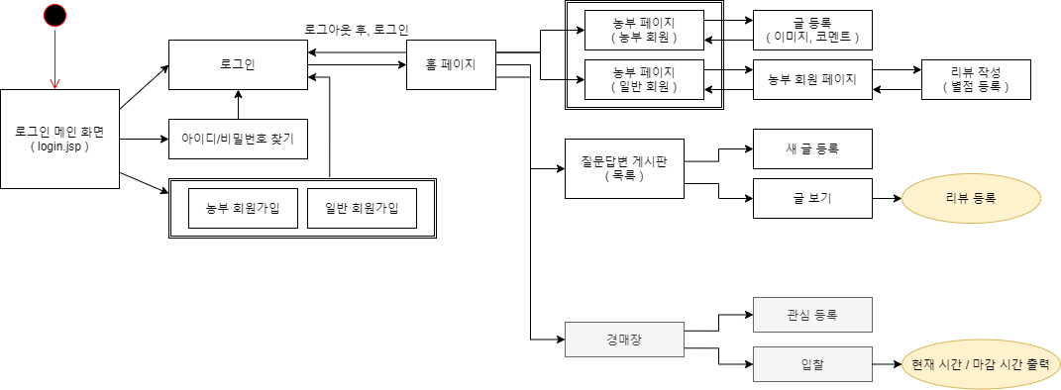
기능 흐름도
Program Function Flow Diagram
05
Smart Auction Project

Slide 12
화면 설계서_로그인
Screen Design_Login
06
로그인
Smart Auction Project

Slide 13
화면 설계서_로그인
Screen Design_Login
06
로그인
개발자 : 노임령
기능 : ID와 PW를 이용하여 홈페이지에 세션을 연결하고,
둘 중 하나의 정보라도 틀릴 경우 경고메시지를 띄운다.
Smart Auction Project

Slide 14
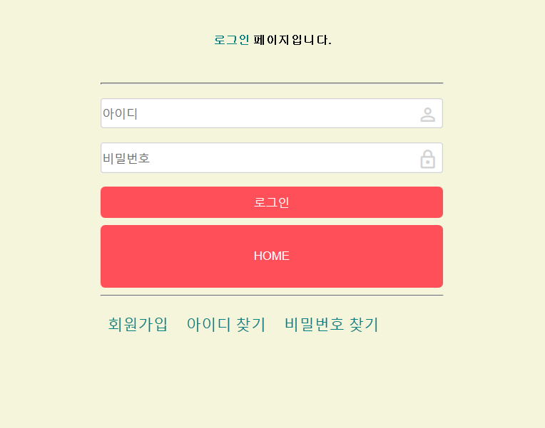
화면 설계서_로그인
Screen Design_Login
06
구현 기능
아이디와 비밀번호 값을 입력 받아 로그인
로그인하지 않은 상태로 Home에 접속
회원가입
아이디, 비밀번호 찾기
Smart Auction Project

Slide 15
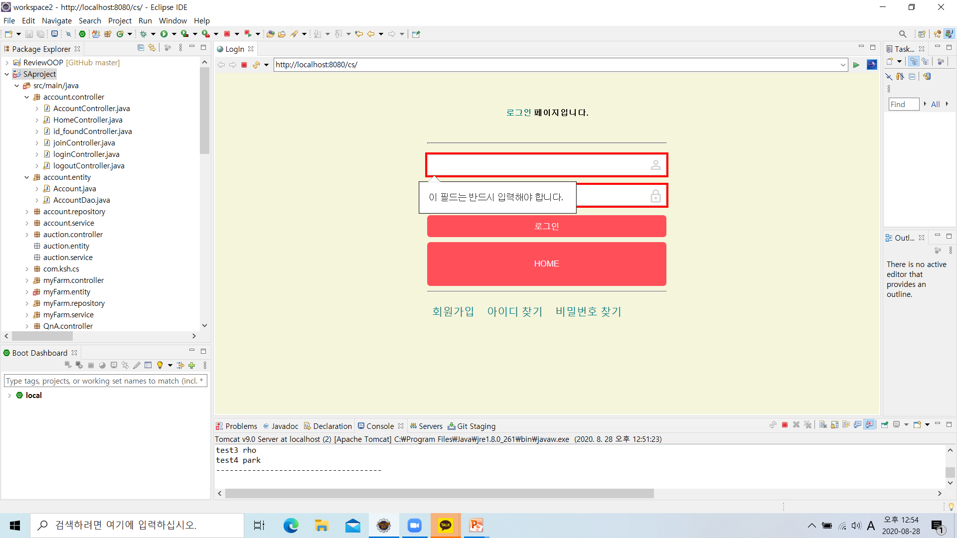
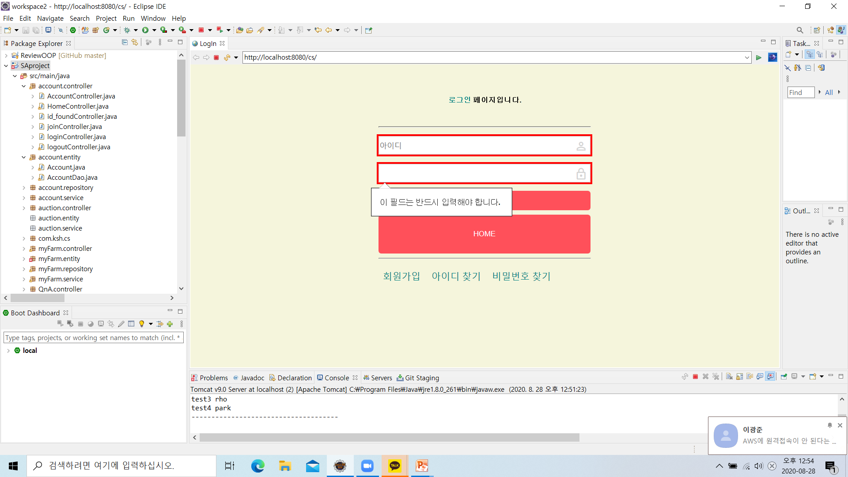
화면 설계서_로그인
Screen Design_Login
06
아이디와 패스워드 어느 하나라도 입력하지 않고 로그인 버튼을 누를 경우,
빨간 테두리와 함께 안내창이 표시됩니다.
Smart Auction Project

Slide 16
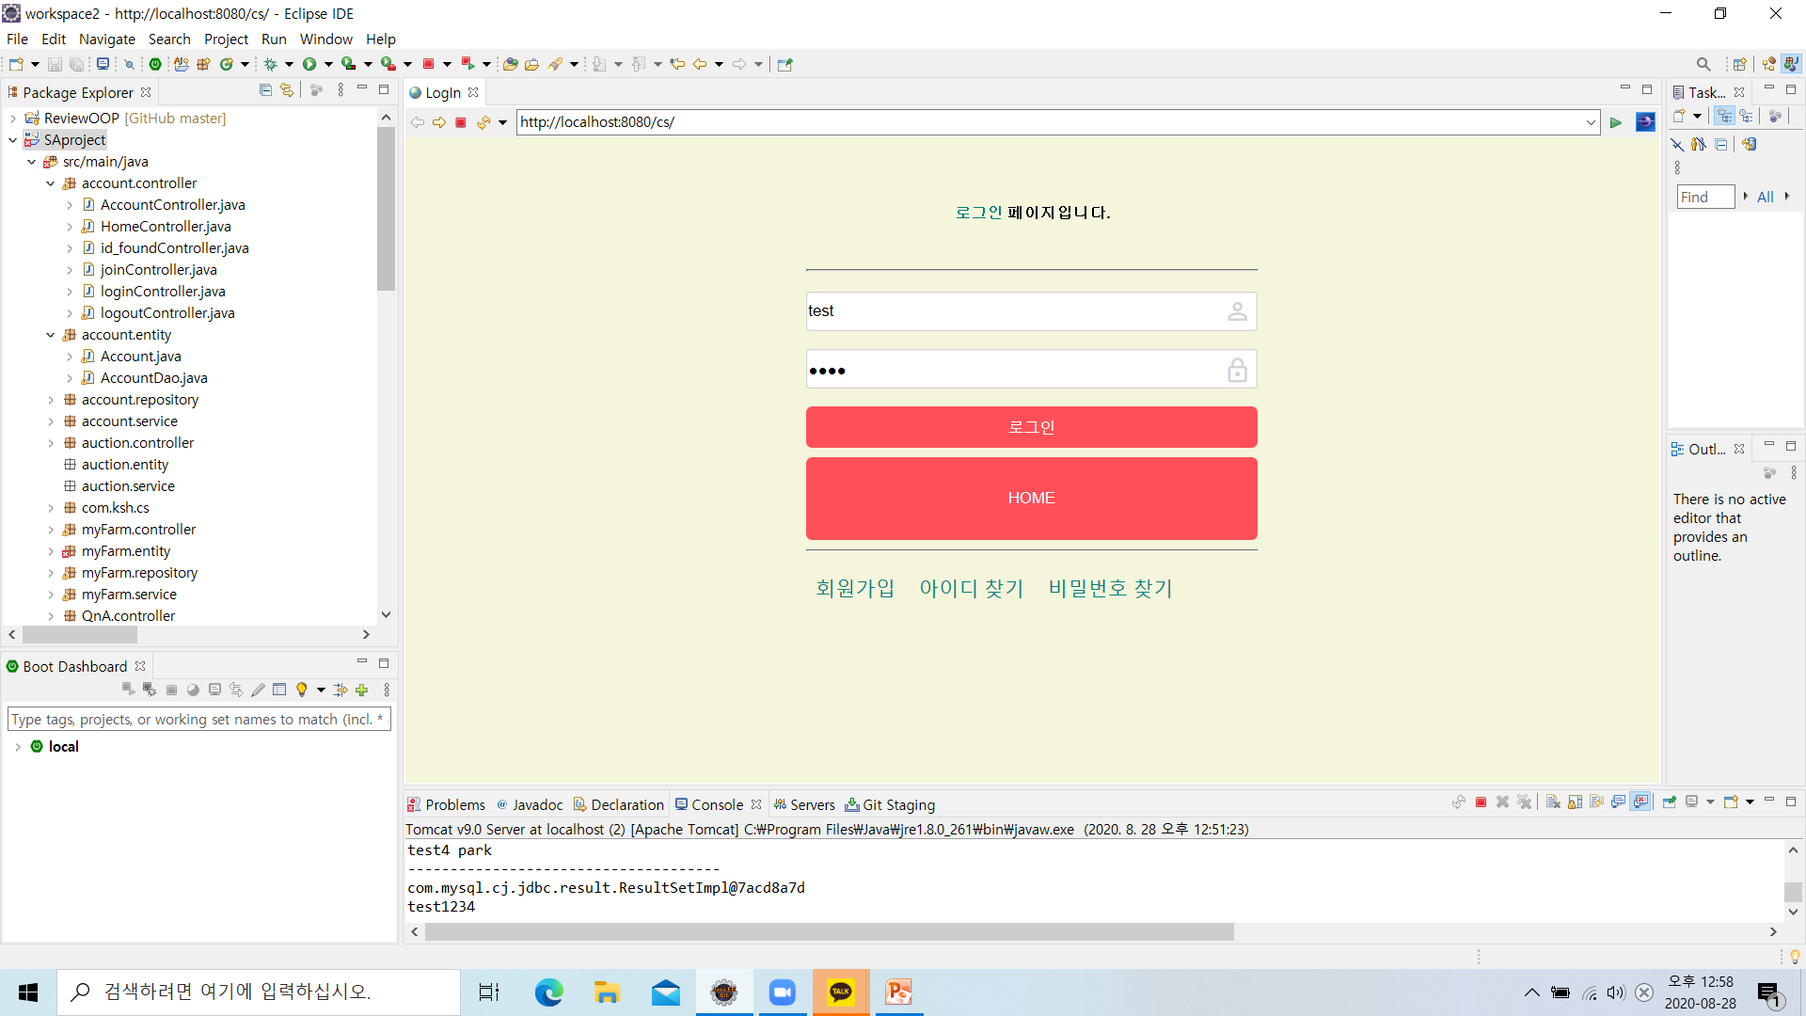
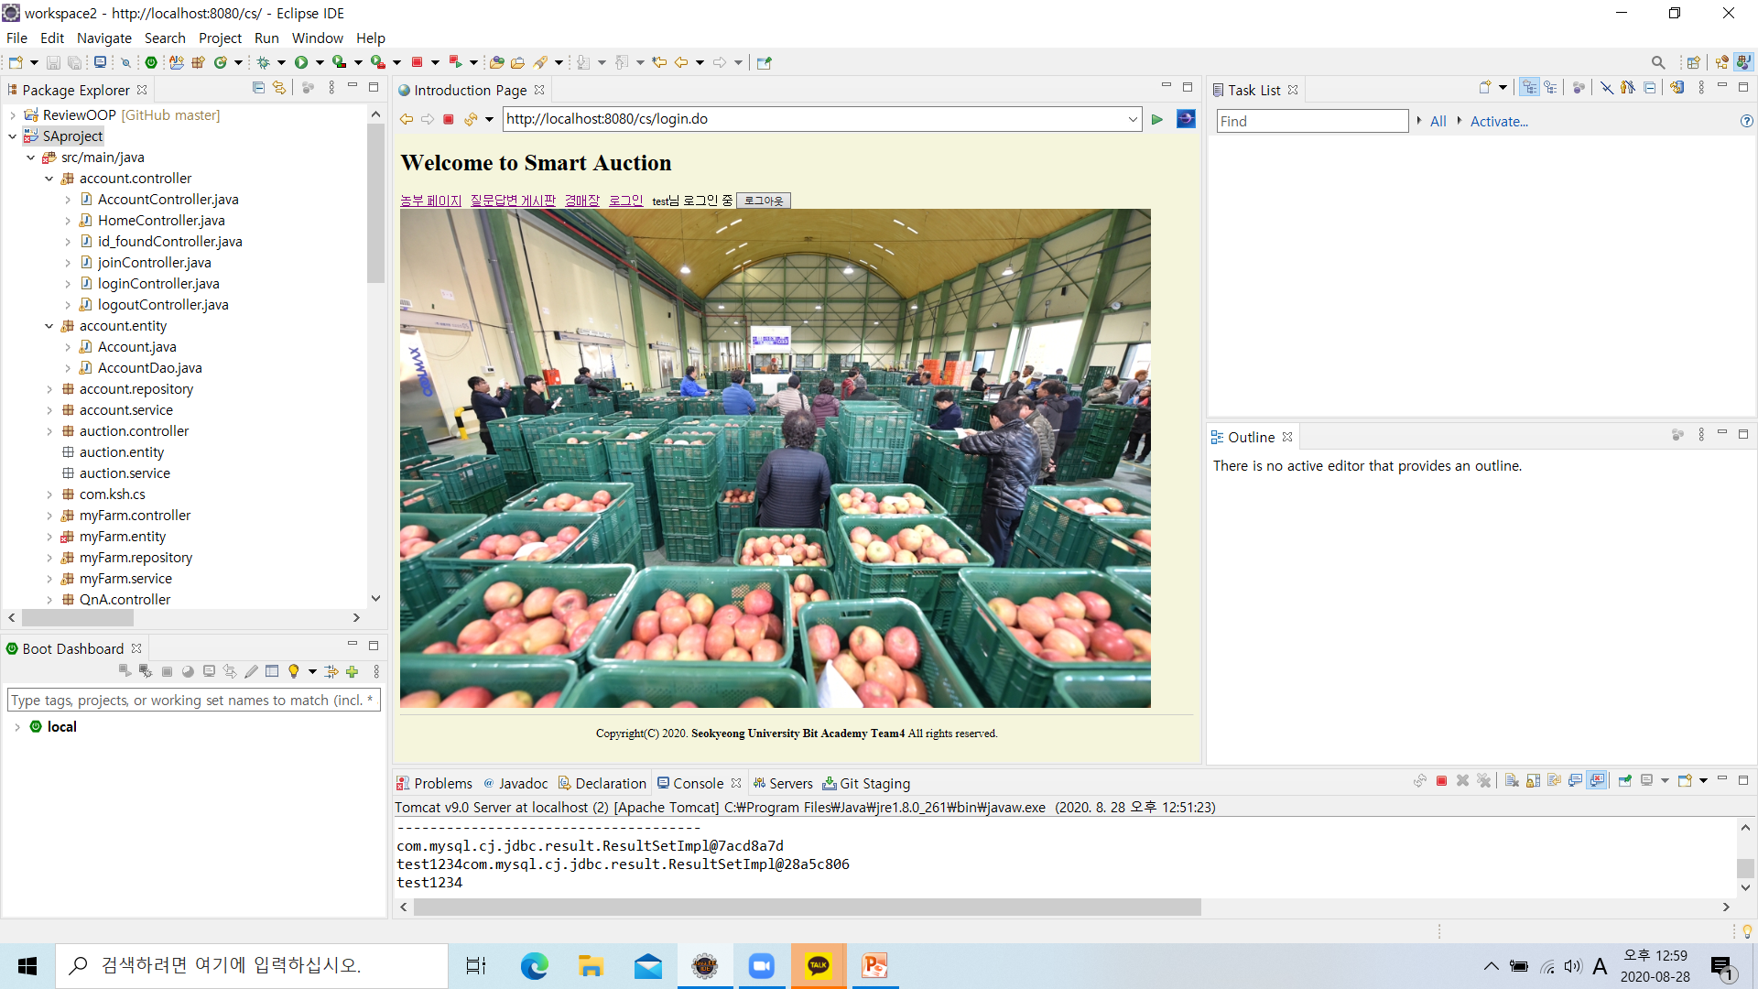
화면 설계서_로그인
Screen Design_Login
06
보안을 위해 비밀번호는 보이지 않게 처리하였으며,
입력 후 로그인 버튼을 누르면 오른쪽 메인 화면으로 이동합니다.
Smart Auction Project

Slide 17
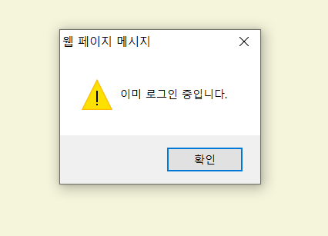
화면 설계서_로그인
Screen Design_Login
06
로그인하여 들어온 메인 화면은
‘ID님 로그인중’과 함께 로그아웃 버튼이 생성되며,
이 상태에서 로그인 버튼을 누를 경우 경고창이 뜹니다.
Smart Auction Project

Slide 18
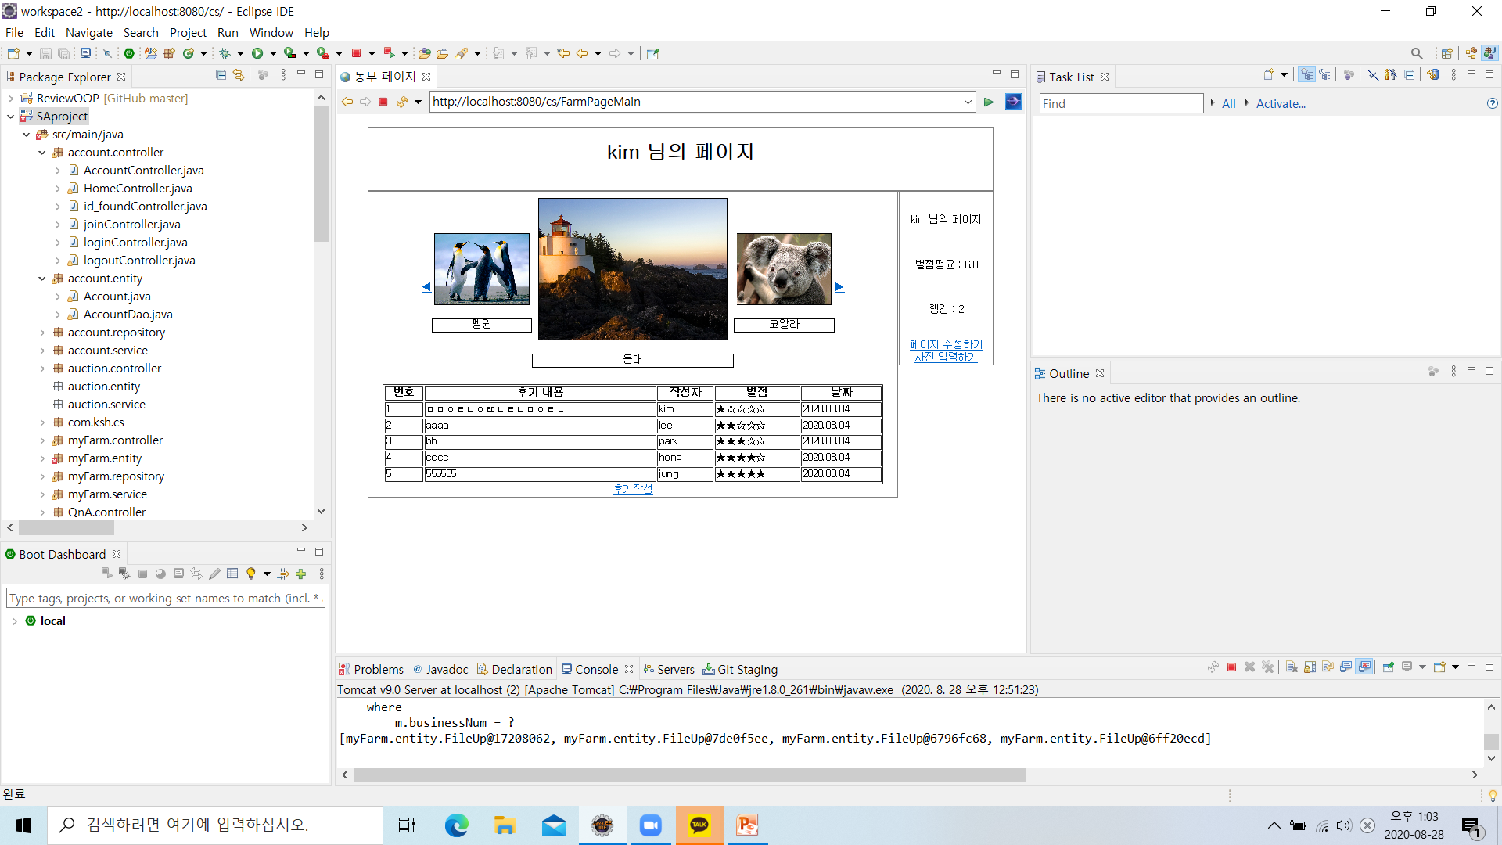
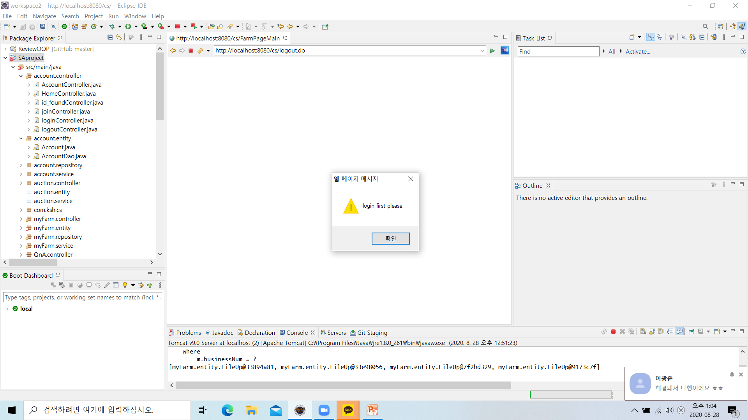
화면 설계서_로그인
Screen Design_Login
06
또한 로그인한 상태로 농부페이지에 접속할 경우,
접속자의 이름이 상단에 뜨고
로그인하지 않은 상태로 접속할 경우, 경고창이 뜹니다.
Smart Auction Project

Slide 19
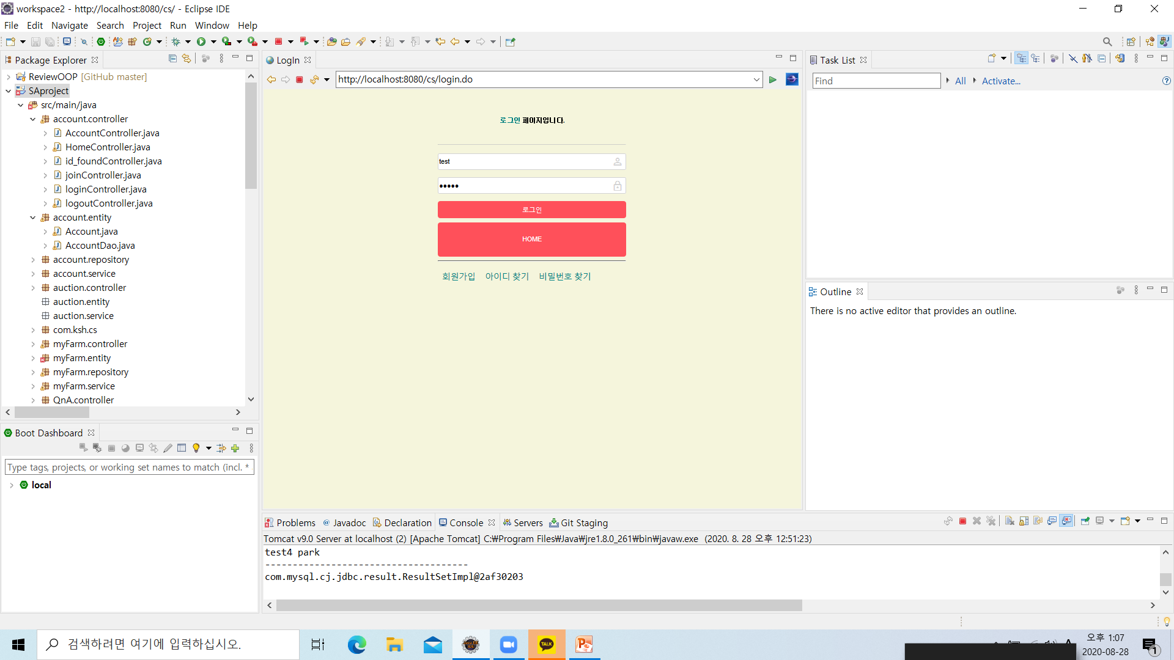
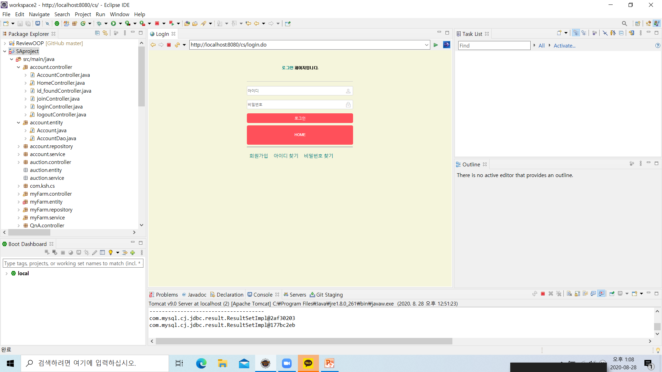
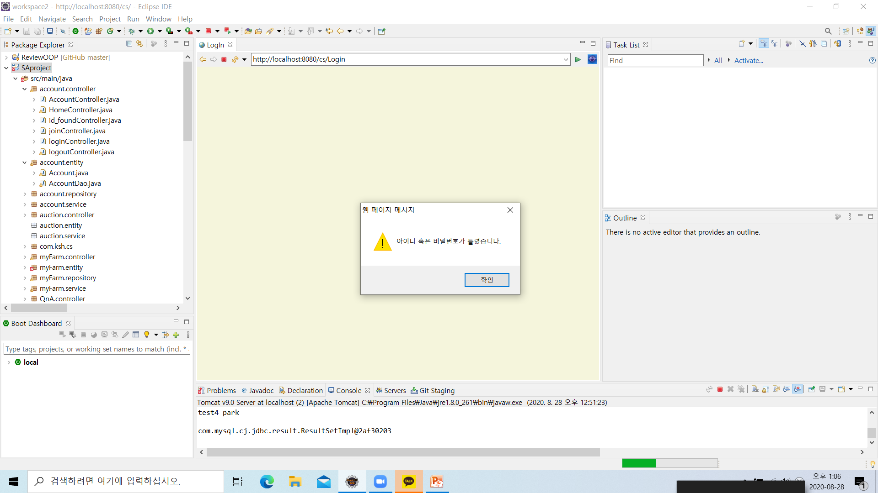
화면 설계서_로그인
Screen Design_Login
06
아이디 혹은 비밀번호를 잘못 입력하였을 경우,
경고창이 뜨고 다시 로그인 페이지로 돌아갑니다.
Smart Auction Project

Slide 20
화면 설계서
Screen Design_Find Login/Password
06
아이디/ 비밀번호 찾기
Smart Auction Project

Slide 21
화면 설계서
Screen Design_Find Login
06
아이디 찾기
Smart Auction Project

Slide 22
화면 설계서 _아이디 찾기
Screen Design_Find Login
06
ID 찾기
개발자 : 노임령
기능 : 회원의 ID를 {이름,이메일} 또는 {이름, 전화번호}를 이용하여 찾도록 하고, 찾은 ID를 웹 페이지 메시지를 띄워 알려준다.
Smart Auction Project

Slide 23
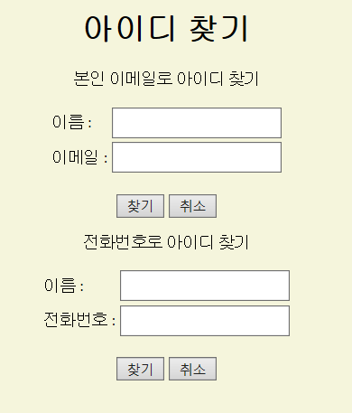
화면 설계서 _아이디 찾기
Screen Design_Find Login
06
구현 기능
이름과 이메일을 입력하고 찾기 버튼을 누르면 id가 찾아진다.
이름과 전화번호를 입력하고 찾기 버튼을 누르면 id가 찾아진다.
취소 버튼을 누르면 입력한 정보가 지워진다.
Smart Auction Project

Slide 24
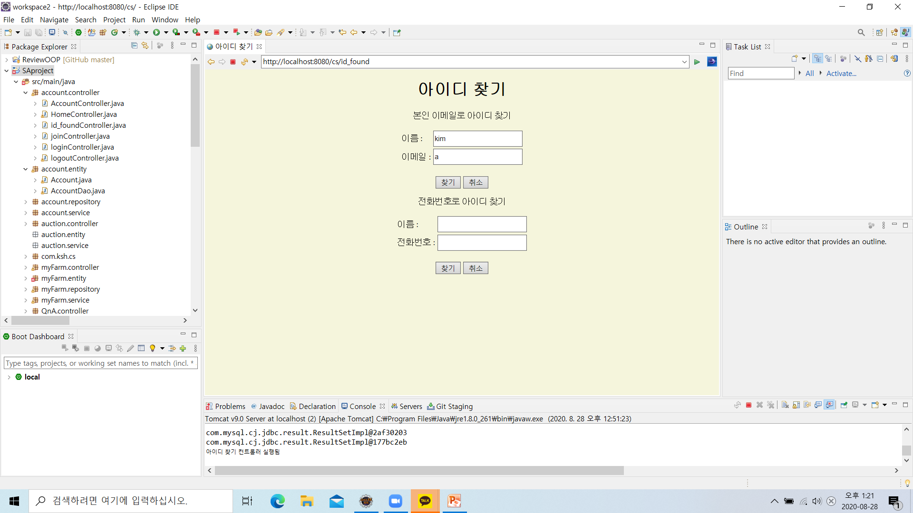
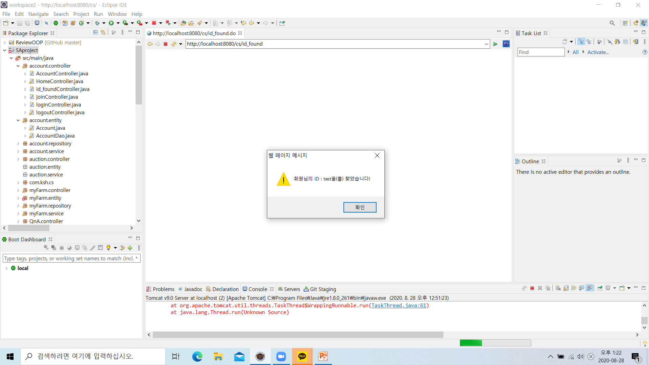
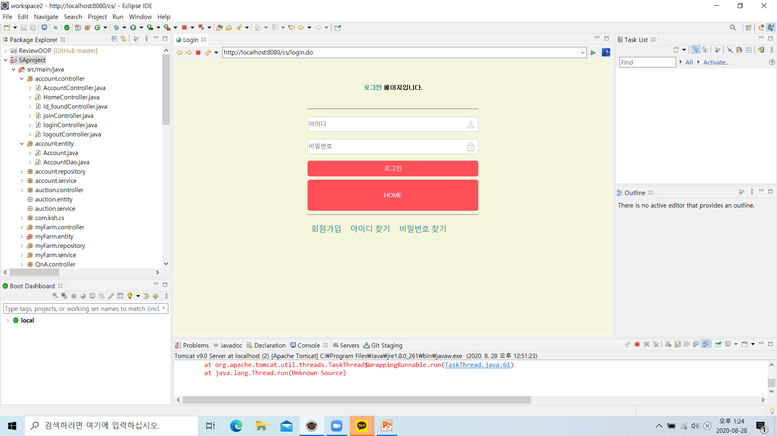
화면 설계서 _아이디 찾기
Screen Design_Find Login
06
이름과 이메일로 ID찾기를 시행한 경우
찾은 ID를 보여주는 안내창을 띄운 후 로그인 페이지로 이동합니다.
Smart Auction Project

Slide 25
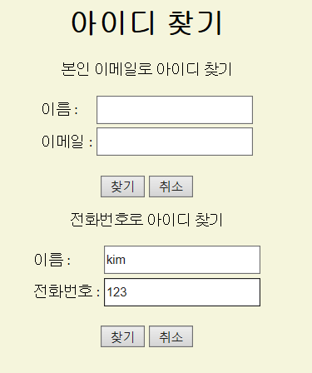
화면 설계서 _아이디 찾기
Screen Design_Find Login
06
이름과 전화번호로 ID찾기를 시행한 경우
찾은 ID를 보여주는 안내창을 띄운 후 로그인 페이지로 이동합니다.
Smart Auction Project

Slide 26
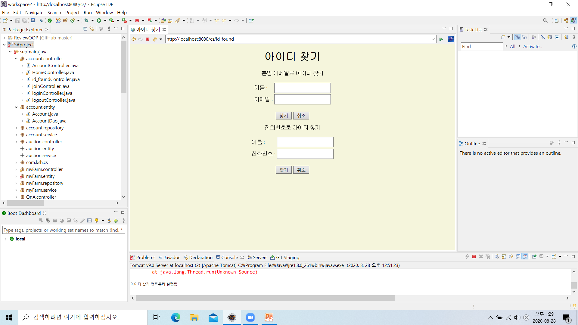
화면 설계서 _아이디 찾기
Screen Design_Find Login
06
정보를 입력한 뒤 취소버튼을 누르면 모든 입력결과가 지워집니다.
Smart Auction Project

Slide 27
화면 설계서 _비밀번호 찾기
Screen Design_Find Password
06
비밀번호 찾기
개발자 : 신용희
기능 : 비밀번호 찾기에 따른 결과 페이지 생성
1)아이디 없음
2)정보가 틀림
3)비밀번호 결과
Smart Auction Project

Slide 28
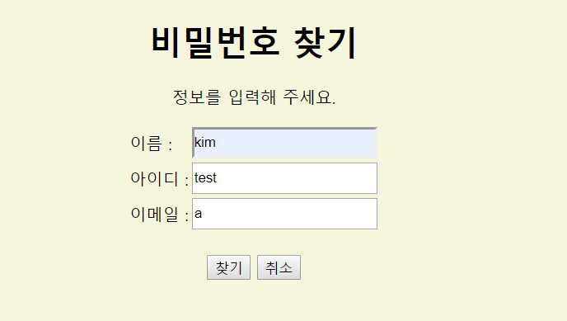
화면 설계서 _비밀번호 찾기
Screen Design_Find Password
06
2.1 비밀번호 찾기
데이터를 입력받고,
그 데이터를 이용하여
3가지 결과를 나타내는
페이지 입니다.
Smart Auction Project

Slide 29
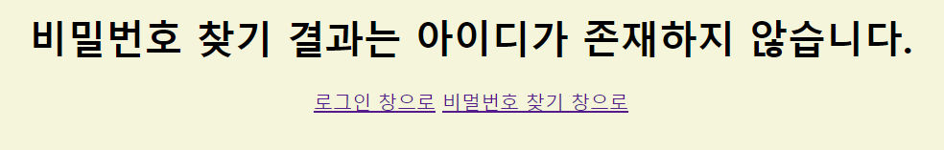
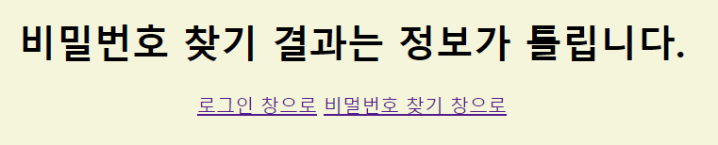
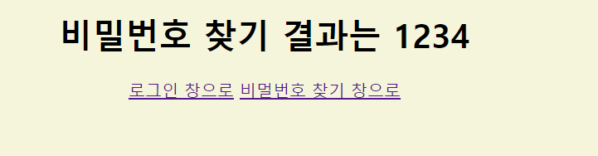
화면 설계서 _비밀번호 찾기
Screen Design_Find Password
06
비밀번호 찾기 결과
이미지와 같이 데이터 처리에 따라 아이디가 존재하는지,
아이디는 존재하나 정보가 틀린건지 나오게 됩니다.
만약 입력한 정보와 모두 일치하는 데이터가 있다면
비밀번호를 보여줍니다.
Smart Auction Project

Slide 30
화면 설계서
Screen Design_ Sign up
06
회원가입 하기
Smart Auction Project

Slide 31
화면 설계서 _회원가입
Screen Design_ Sign up
06
회원가입 하기
개발자 : 신용희
기능
아이디 중복 확인
비밀번호 체크
사업자등록번호 중복 체크
휴대폰 정규식 확인
Smart Auction Project

Slide 32
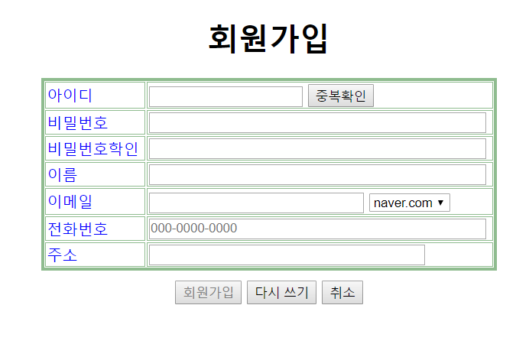
화면 설계서 _회원가입
Screen Design_ Sign up
06
3.1 회원가입 창
일반 회원가입 페이지 입니다.
아이디, 비밀번호, 휴대폰 ,사업자 등록 번호를 모두 확인하여야
회원가입이 가능합니다.
Smart Auction Project

Slide 33
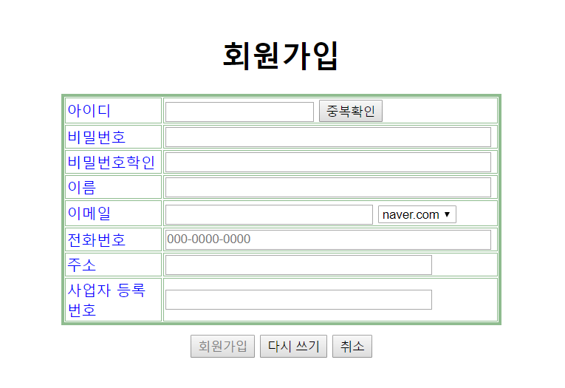
화면 설계서 _회원가입
Screen Design_ Sign up
06
3.1 회원가입 창
농부 회원가입 페이지입니다. 사업자 등록 번호가 추가되어 있습니다.
아이디,비밀번호, 휴대폰, 사업자 등록 번호를 모두 확인하여야 회원가입이 가능합니다.
공통된 기능이 많기 때문에, 농부회원가입 페이지의 기능으로 보여드리겠습니다.
Smart Auction Project

Slide 34
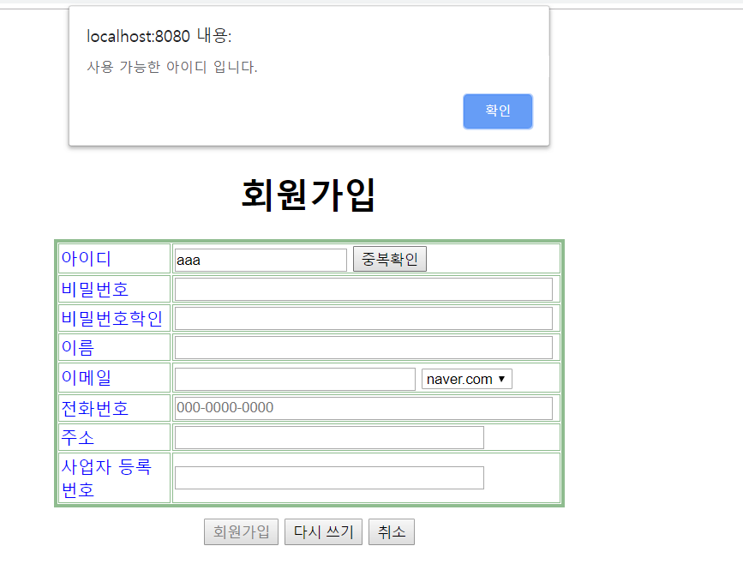
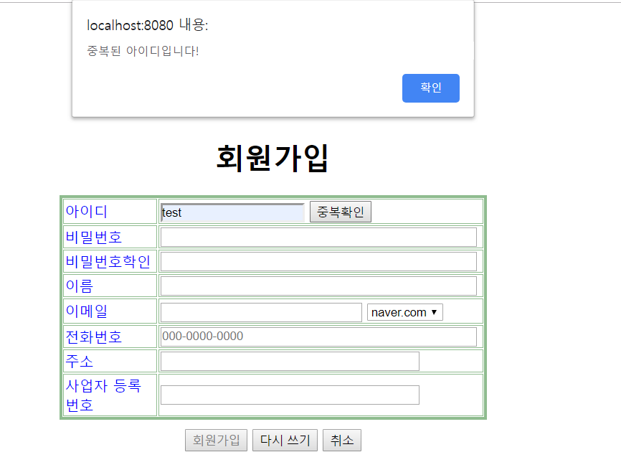
화면 설계서 _회원가입
Screen Design_ Sign up
06
3.1 아이디 중복 확인
아이디 중복체크 기능 입니다. 결과에 따라 창을 띄웁니다.
아이디, 사업자 등록번호 중복체크는 모두 ajax를 이용하였습니다.
Smart Auction Project

Slide 35
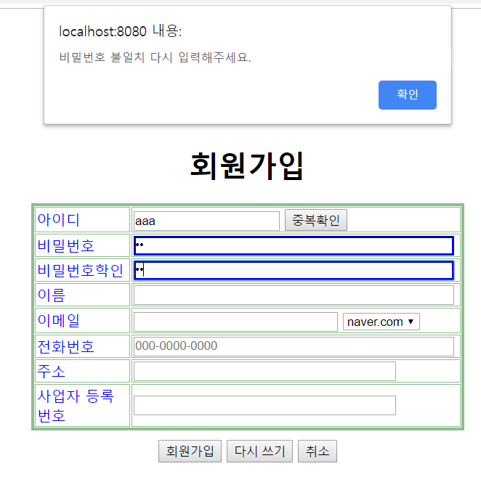
화면 설계서 _회원가입
Screen Design_ Sign up
06
3.2 비밀번호 체크
비밀번호를 체크하여
창을 띄웁니다.
불일치가 되면 경고창이 뜨고
비밀번호와 비밀번호 확인 text가
빨간색으로 변합니다.
Smart Auction Project

Slide 36
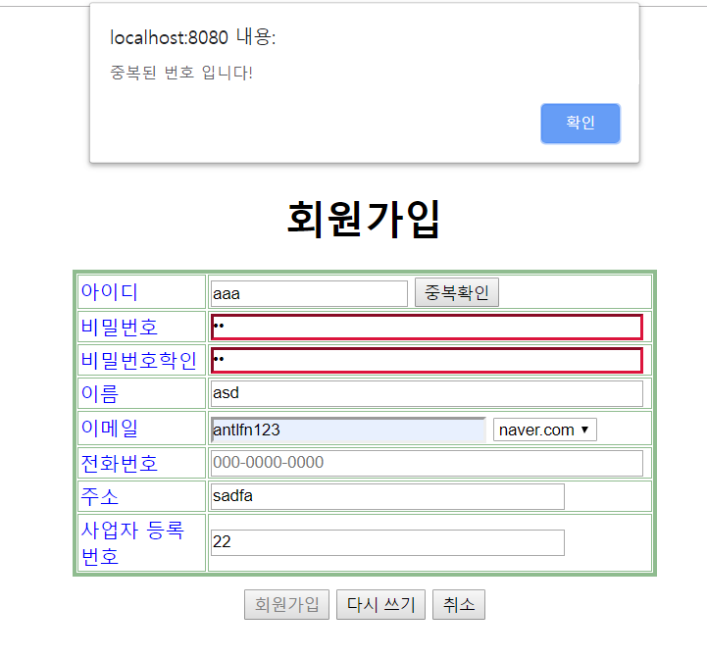
화면 설계서 _회원가입
Screen Design_ Sign up
06
3.3 사업자 등록번호 확인
DB에 저장된 회원 목록 중에서
중복된 사업자 등록 번호가 있는지
ajax를 활용하여 확인합니다.
중복된 번호라면 경고창이 뜨고
중복이 아니라면 회원가입 버튼이
활성화됩니다.
Smart Auction Project

Slide 37
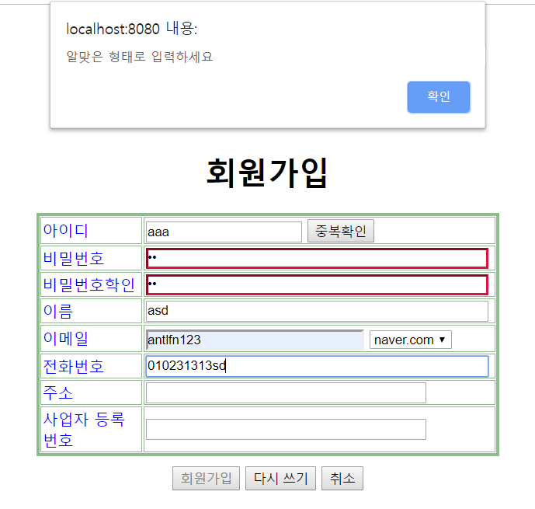
화면 설계서 _회원가입
Screen Design_ Sign up
06
3.4 휴대폰 번호 정규식 확인
정규식을 이용하여
전화번호를 000-0000-0000으로
입력해야 통과되게 만들었습니다.
숫자 입력과 특수문자 ‘-’ 만
입력 가능하며,
영어나 한글은 사용할 수 없습니다.
Smart Auction Project

Slide 38
화면 설계서_농부페이지
Screen Design_ Farmer’s Page
06
농부 페이지
Smart Auction Project

Slide 39
화면 설계서_농부페이지
Screen Design_ Farmer’s Page
06
농부 메인 페이지
개발자 : 정민진
기능
농부 회원: 사진 업로드와 간단한 코멘트 작성
일반 회원: 농부 회원들 페이지 보기 / 리뷰 작성
갤러리 페이징 처리
Smart Auction Project

Slide 40
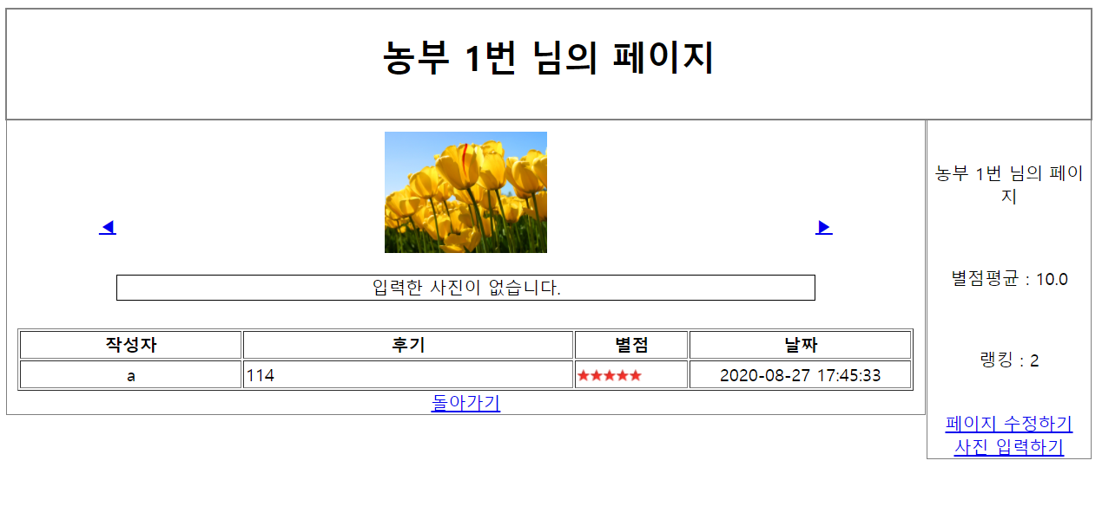
화면 설계서_농부페이지
Screen Design_ Farmer’s Page
06
1.1 농부 회원: 메인 페이지
농부 회원의 메인 페이지 입니다.
처음 회원가입한 후 접속하면 농부 페이지가 생성되며
임시 사진(튤립)과 입력한 사진이 없다는 코멘트를 출력해줍니다.
Smart Auction Project

Slide 41
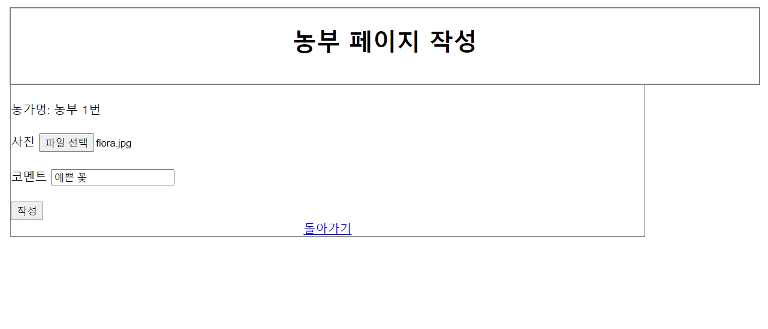
화면 설계서_농부페이지
Screen Design_ Farmer’s Page
06
1.2 농부 회원: 글 등록
‘사진 입력하기’를 클릭했을 때 이동하는 페이지입니다.
이미지 한 장과 간단한 코멘트를 기입할 수 있습니다.
Smart Auction Project

Slide 42
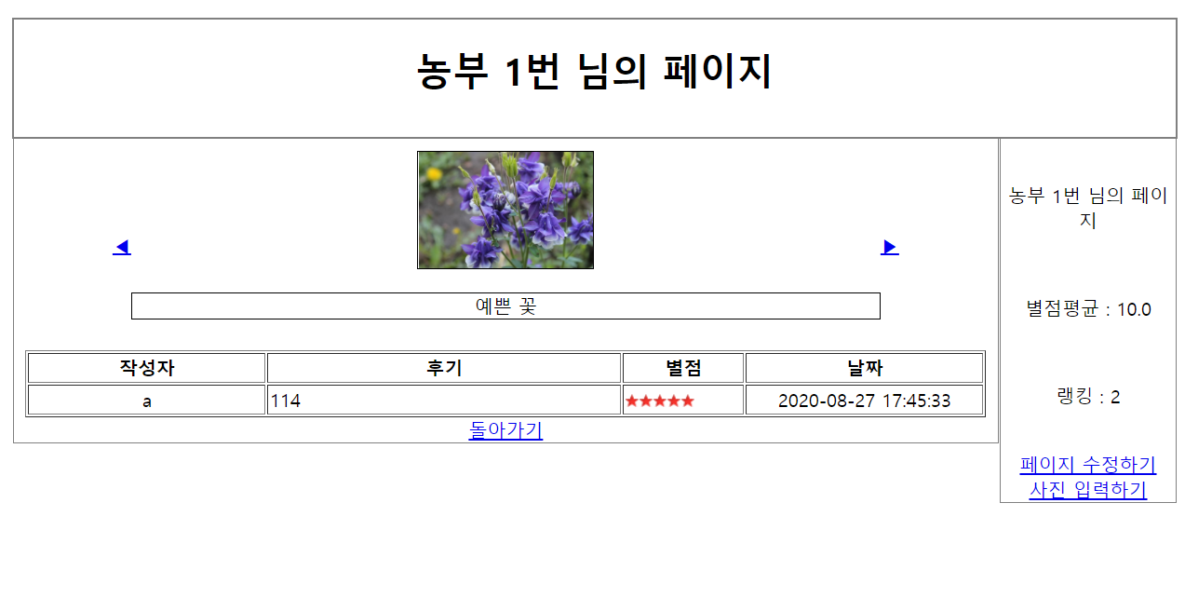
화면 설계서_농부페이지
Screen Design_ Farmer’s Page
06
1.2 농부 회원: 글 등록
‘작성’을 누르면 이미지와 코멘트가 저장되고,
메인 페이지로 돌아와 화면에 띄워줍니다.
Smart Auction Project

Slide 43
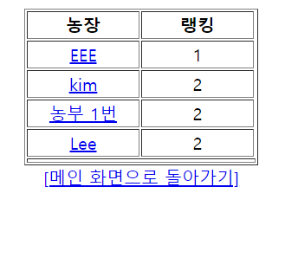
화면 설계서_농부페이지
Screen Design_ Farmer’s Page
06
2.1 일반 회원: 메인 페이지
일반 회원의 농부 메인 페이지 입니다.
등록되어 있는 농부 페이지들과 랭킹을 보여줍니다.
Smart Auction Project

Slide 44
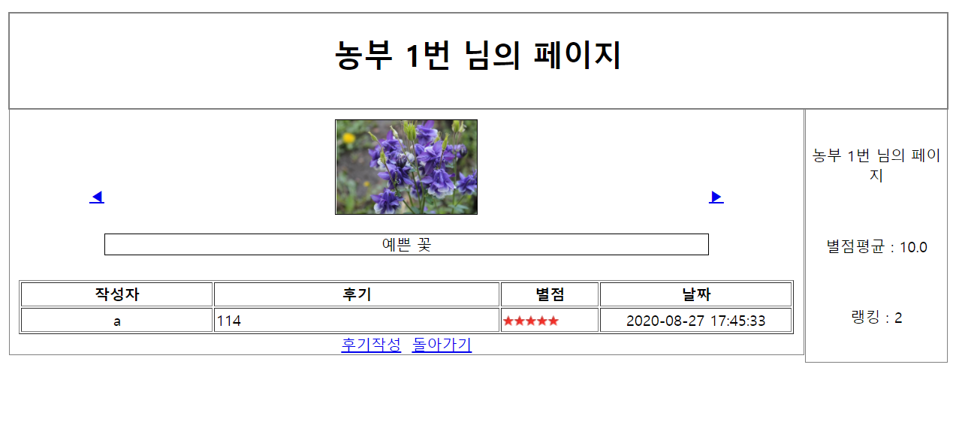
화면 설계서_농부페이지
Screen Design_ Farmer’s Page
06
2.1 일반 회원: 메인 페이지
농부 1번의 농부 페이지로 접속한 모습입니다.
우측의 농가 명 변경과 사진 입력 버튼이 사라졌고,
하단에 ‘후기작성’ 버튼이 생성되었습니다.
Smart Auction Project

Slide 45
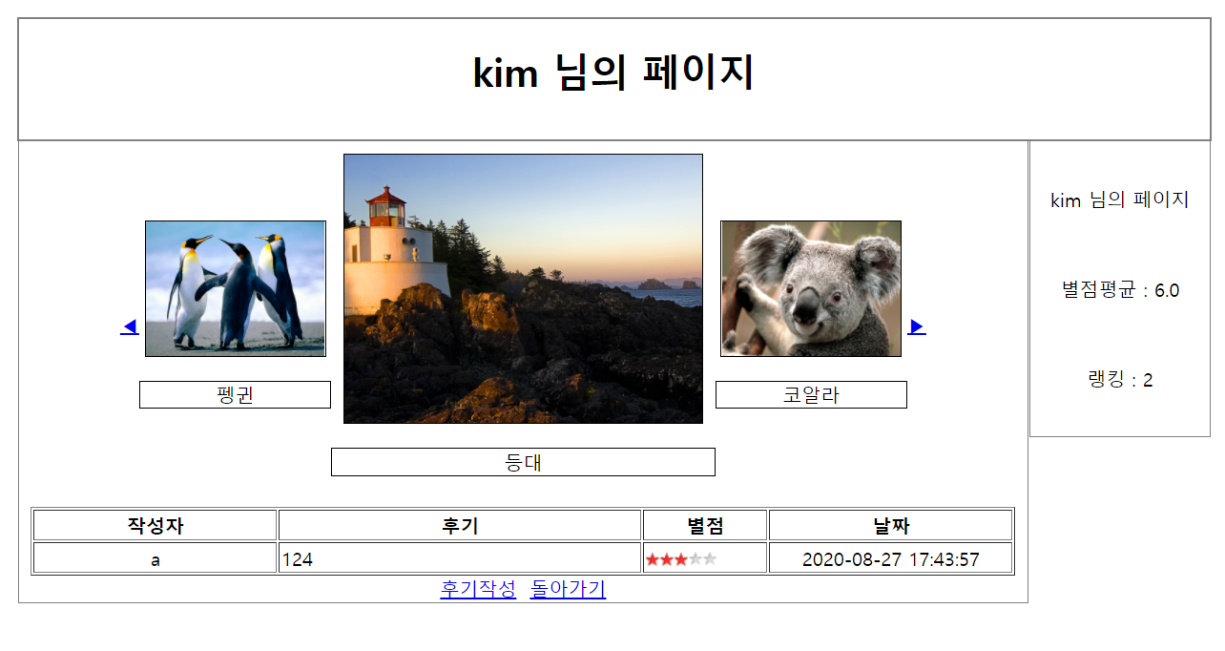
화면 설계서_농부페이지
Screen Design_ Farmer’s Page
06
3. 갤러리 페이징
좌측과 우측에 각기 버튼을 클릭하면,
해당 방향으로 한 칸씩 이동합니다.
Smart Auction Project

Slide 46
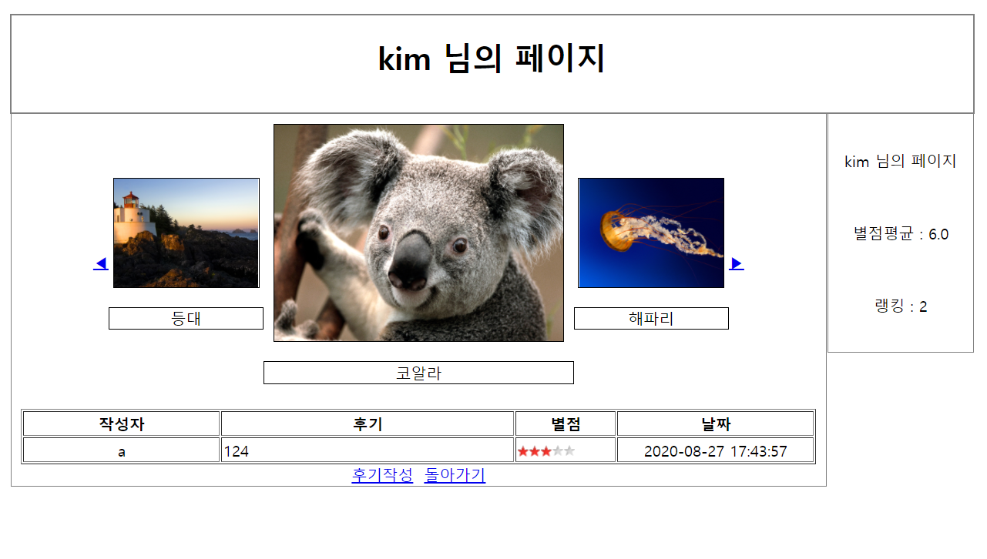
화면 설계서_농부페이지
Screen Design_ Farmer’s Page
06
3. 갤러리 페이징
우측 버튼을 눌러 이동한 모습입니다.
‘해파리’ 이미지가 마지막 이미지이기 때문에,
우측 버튼을 눌러도 더 이상 넘어가지 않습니다.
Smart Auction Project

Slide 47
화면 설계서_농부페이지
Screen Design_ Farmer’s Page
06
농부 메인 페이지
개발자 : 박주명
기능
농부 페이지 입장
: 로그인 여부를 판단하여 출입을 결정합니다
농부 페이지 수정
: 농부페이지 대문 제목을 수정합니다
별점, 랭킹 갱신
Smart Auction Project

Slide 48
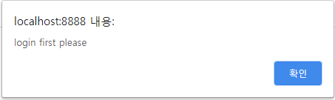
화면 설계서_농부페이지
Screen Design_ Farmer’s Page
06
1. 농부 페이지 입장
로그인을 하지 않은 경우 경고창을 띄우고
다시 홈 페이지(인트로 페이지)로 돌려보냅니다.
Smart Auction Project

Slide 49
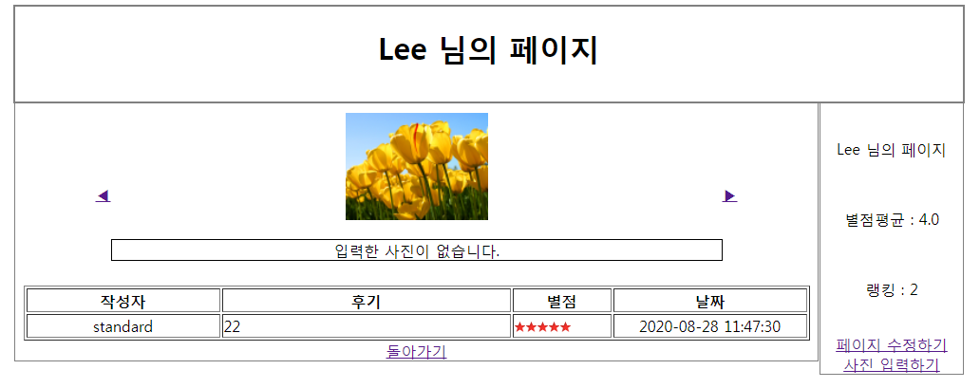
화면 설계서_농부페이지
Screen Design_ Farmer’s Page
06
2. 농부 페이지 수정
농부 페이지 입니다 각종 정보를 나타냅니다.
Smart Auction Project

Slide 50
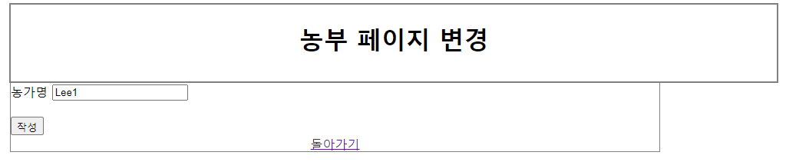
화면 설계서_농부페이지
Screen Design_ Farmer’s Page
06
2. 농부 페이지 수정
페이지 수정하기 버튼으로 들어왔을 시 나오는 페이지입니다.
농가 명을 작성하고 작성을 누르면 대문 제목이 바뀝니다.
Smart Auction Project

Slide 51
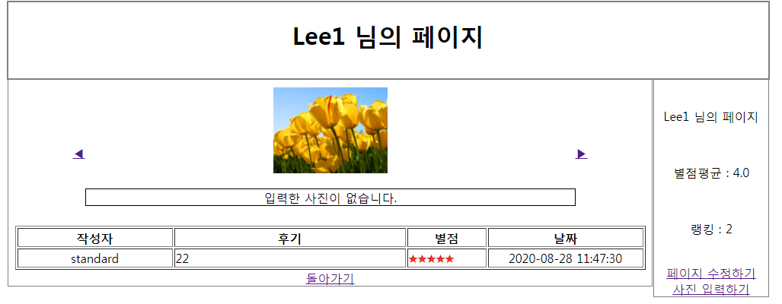
화면 설계서_농부페이지
Screen Design_ Farmer’s Page
06
2. 농부 페이지 수정
대문 제목이 Lee 에서 Lee1로 바뀐 모습입니다.
Smart Auction Project

Slide 52
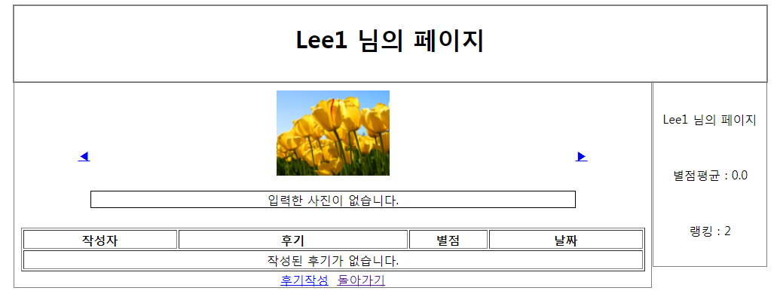
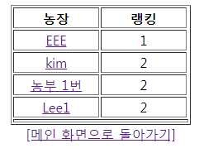
화면 설계서_농부페이지
Screen Design_ Farmer’s Page
06
3. 별점,랭킹 갱신
일반계정 농부페이지 입장 시 리스트, 농부페이지 보여지는 곳에서
화면 띄우기 전 별점, 랭킹 갱신을 합니다.
Smart Auction Project

Slide 53
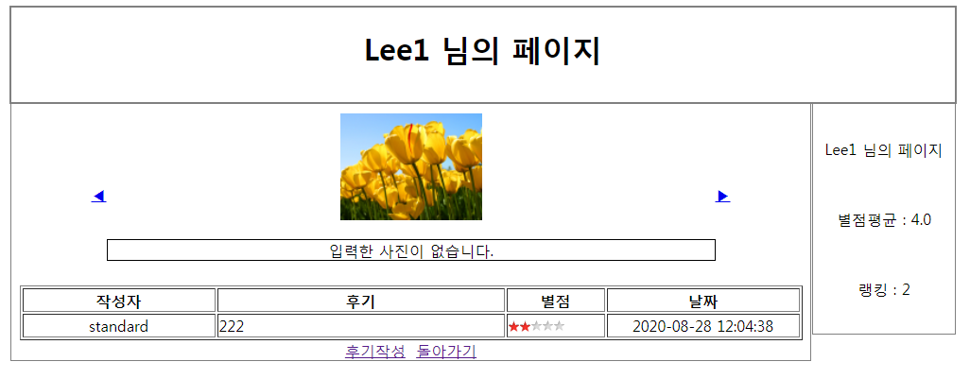
화면 설계서_농부페이지
Screen Design_ Farmer’s Page
06
3. 별점, 랭킹 갱신
후기를 새로 작성하고 화면에 들어온 모습입니다.
별점이 갱신되었습니다.
Smart Auction Project

Slide 54
화면 설계서_농부페이지
Screen Design_ Farmer’s Page
06
후기 및 별점 등록
개발자 : 이광준
기능
후기 및 별점 등록
후기 출력
Smart Auction Project

Slide 55
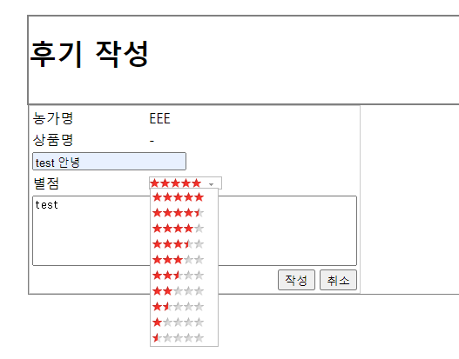
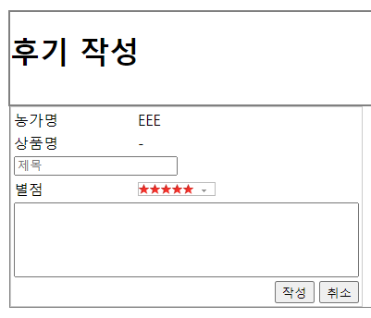
화면 설계서_농부페이지
Screen Design_ Farmer’s Page
06
1. 후기 및 별점 등록
농장에 후기와 별점을 등록하는 페이지입니다.
Smart Auction Project

Slide 56
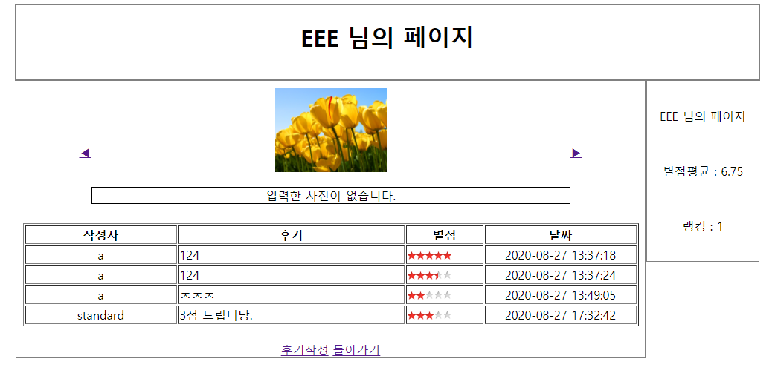
화면 설계서_농부페이지
Screen Design_ Farmer’s Page
06
2. 후기 출력
농부에게 등록된 별점과 후기를 보여주고,
평균 별점을 계산합니다.
Smart Auction Project

Slide 57
화면 설계서_질문답변 게시판
Screen Design_QnA Board
06
질문답변 게시판
Smart Auction Project

Slide 58
화면 설계서_질문답변 게시판
Screen Design_QnA Board
06
질문답변 게시판
개발자 : 신용희
기능
질문 올리기
질문 목록 불러오기
질문 게시판 확인 및 댓글
Smart Auction Project

Slide 59
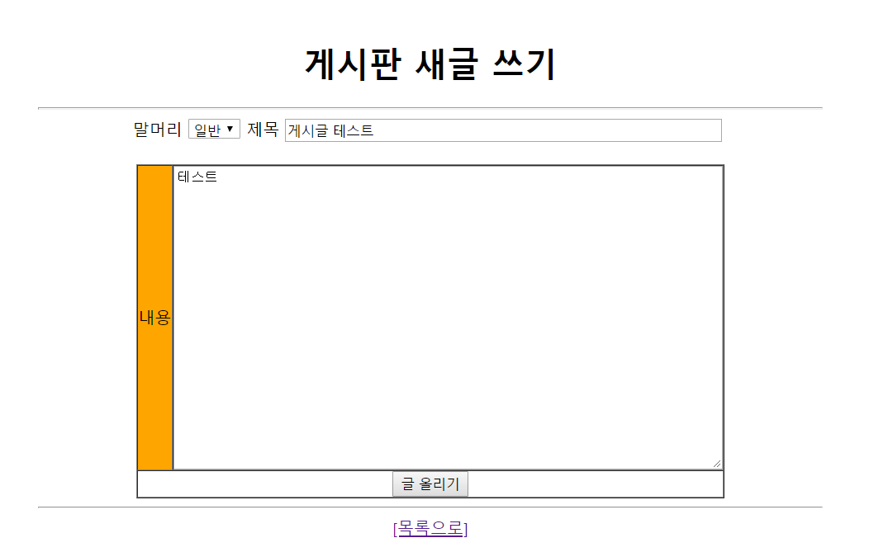
화면 설계서_질문답변 게시판
Screen Design_QnA Board
06
1.1 질문 올리기
말머리, 제목, 내용을 입력받고 글 올리기 버튼을 클릭하면
글이 올라가게 됩니다.
Smart Auction Project

Slide 60
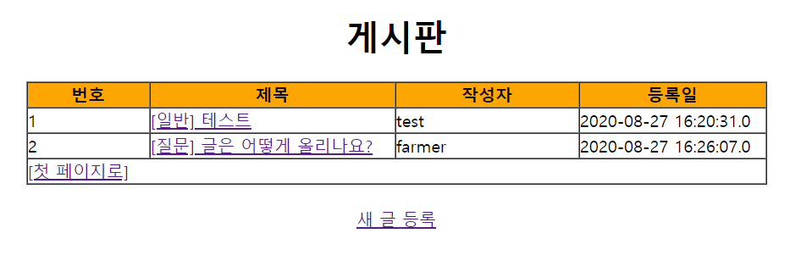
화면 설계서_질문답변 게시판
Screen Design_QnA Board
06
1.2 질문 목록 불러오기
방금 전 만들었던 게시글이 추가된 것을 확인할 수 있습니다
Smart Auction Project

Slide 61

화면 설계서_질문답변 게시판
Screen Design_QnA Board
06
1.3 질문 게시판 확인 및 댓글
1.1에서 작성했던 질문 게시글을
질문 목록에서 제목을 클릭하여
내용을 확인할 수 있습니다.
사진의 아랫부분과 같이
댓글을 작성할 수 있고
댓글을 확인할 수 있습니다.
Smart Auction Project

Slide 62

화면 설계서_질문답변 게시판
Screen Design_QnA Board
06
1.3 질문 게시판 확인 및 댓글
아래를 보시면
댓글이 작성된 것을
확인 할 수 있습니다.
Smart Auction Project

Slide 63
화면 설계서_경매
Screen Design_Auction
06
경매
Smart Auction Project

Slide 64

화면 설계서_경매
Screen Design_Auction
06
Smart Auction Project

Slide 65

화면 설계서_경매
Screen Design_Auction
06
앞의 입찰버튼을 누르면 이동하는 페이지입니다.
시작 시간은 현재 시간으로, 진행 기간은 24시간으로 설정하여
입찰 페이지로 들어올 때마다 바뀌도록 하였습니다.
아직 백엔드 구현은 시작하지 않은 부분입니다.
Smart Auction Project

Slide 66

테이블 설계서
ERD
07
ERD
Smart Auction Project

Slide 67
프로그램 상세 로직
About Project
08
Smart Auction Project

Slide 68
THANK
YOU
서경대학교
청년취업아카데미4팀
Notes:
http://minheeblog.tistory.com/category/PPT

